Slide 1
Introducción a la IA

Slide 2
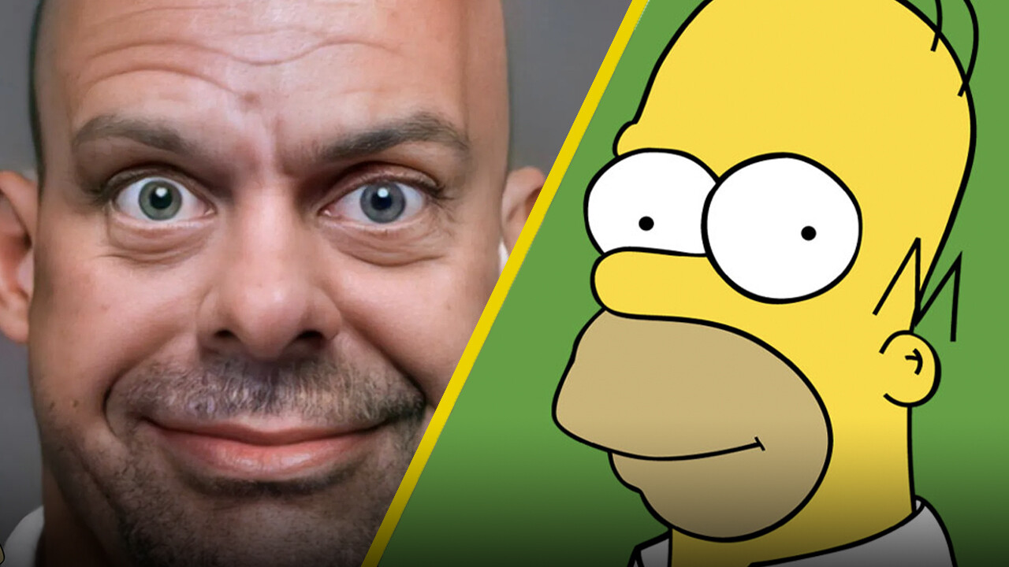
¿Qué es Inteligencia Artificial?
Simple: Es aquella inteligencia que muestran las máquinas en contraste con la inteligencia natural del humano.
Concisa: “capacidad de artilugios artificiales (como una Compu!) de reaizar tareas propias de una inteligencia Humana”

Slide 3
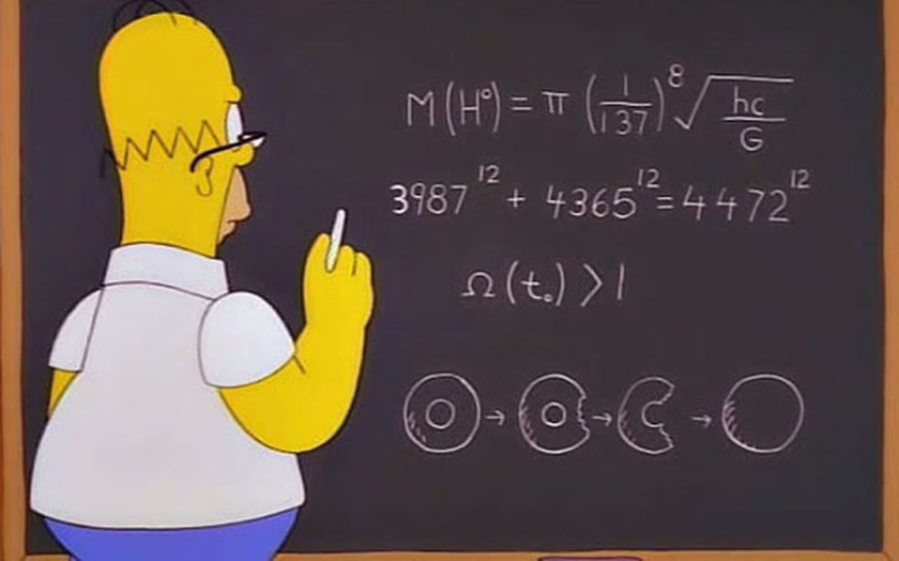


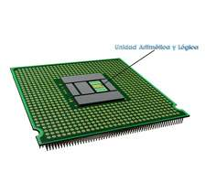

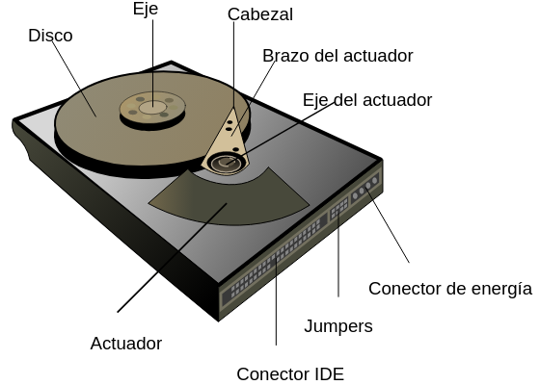
¿Capacidades?
Capacidad de Cálculo
Capacidad de “Memorizar” Datos

Slide 4
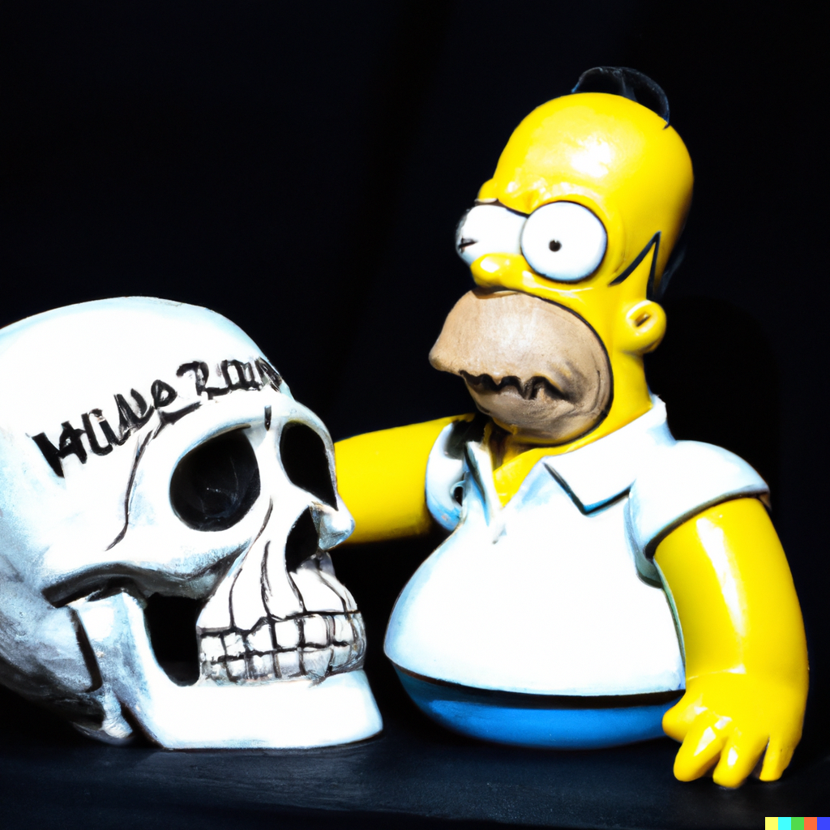

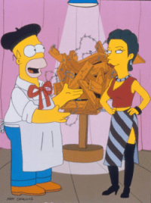

¿Capacidades?
Autoconciencia
Creatividad
Capacidad de Aprendizaje

Slide 5
Video
https://www.youtube.com/watch?v=xnvocqg1J5o

Slide 6

Aprendizaje Automático!
El “famoso” Machine Learning es:
Un conjunto de técnicas mediante las que → un algoritmo que tiene que realizar una tarea → es capaz de modificar su comportamiento!
Se basa en:
Los datos de los que dispone o
En lo bien o mal que lo haya hecho en el pasado o
En lo que le digan “otros” de lo bien o mal que lo ha hecho
Los algoritmos aprenden de sus errores!

Slide 7
Tipos de Aprendizaje
Supervisado
El algoritmo recibe los parámetros y las soluciones (datos etiquetados o marcados)
  Procesa los datos y calcula una solución luego → la compara con la solución dada
  En función del error (diferencia) vuelve a intentarlo hasta que la diferencia se minimice
Al paso 1) y 2) se los denomina entrenamiento, el resultado de un entrenamiento, es un modelo

Slide 8
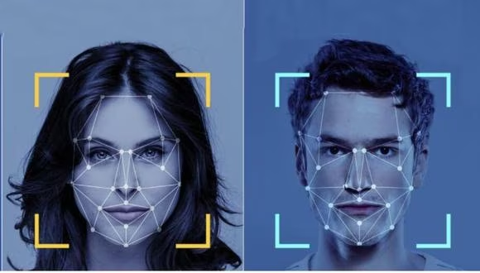
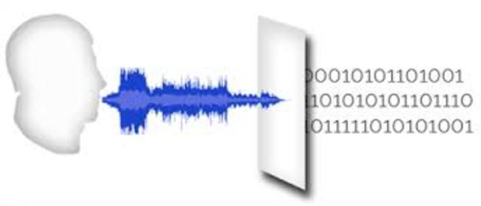
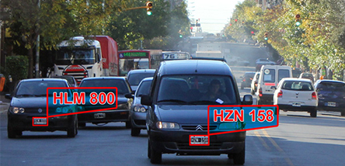
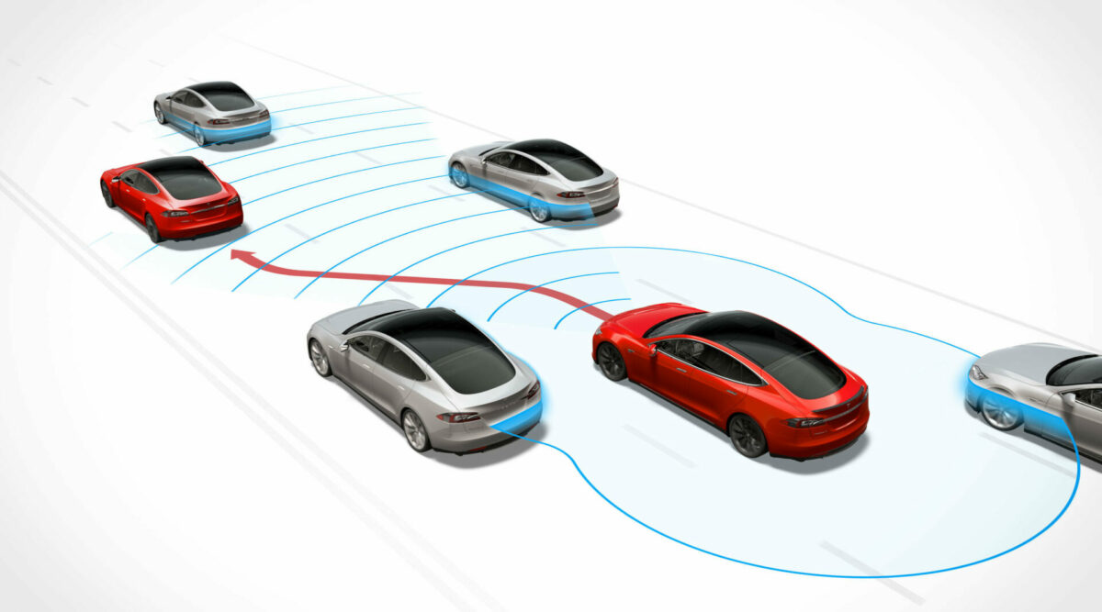
Aprendizaje Supervisado
Usos
Reconocimiento Facial
Reconocimiento de voz
Reconocimiento de patentes
Conducción automática
Etc…..

Slide 9
Tipos de Aprendizaje
No Supervisado
No trabajan con datos etiquetados.
No hay información acerca de categorías o clases.
Agrupan datos “parecidos” (clusters)
Buscan reglas de asociación: (Ej: reglas de compra, si compra Fernet, es probable que compre Coca)
Buscan anomalías: instancias inusuales o atípicas (Ej: detección de fraudes)
Etc….

Slide 10
Tipos de Aprendizaje
Semisupervisado
Cuando se dispone de pocos datos etiquetados, usa aprendizaje supervisado para etiquetar nuevos datos y así se va armando un modelo que permitirá al final usar aprendizaje supervisado.
Se usa cuando hay poco datos etiquetados y es costoso etiquetarlos, pero hay muchos datos no etiquetados.

Slide 11
Aprendizaje Semisupervisado
Usos
Análisis de texto
Clasificación de imágenes
Reconocimiento de voz
Etc…..

Slide 12
Tipos de Aprendizaje
Por refuerzo
Actúa por prueba y error.
Un uso muy común es que un modelo aprenda a jugar a un juego!
Existe el concepto de recompensa, cuando se gana! :), o cuando se llega a un nivel avanzado y una penalidad cuando se pierde :(

Slide 13
Aprendizaje Por refuerzo
Algoritmos
Probabilidad y estadística: regresión lineal, regresión logística, métodos bayesianos, etc
Arboles de decisión, por ejemplo random forest
Clasificación con KNN (K Nearest Neighbours), se clasifica en base a la clasificación de los vecinos más próximos
Supprot Veftor Machine, Gradient Boosting, etc …..

Slide 14
Una técnica excepcional!
Las Redes Neuronales!
Pequeñas funciones matemáticas (o celdas o neuronas) que se combinan entre si y se envían datos unos con otras formado una red.
Cuando tienen muchas capas, se denominan redes profundas De allí el Aprendizaje Profundo o Deep Learning (ambos aprendizajes automáticos) ← Normalmente es un aprendizaje supervisado.

Slide 15
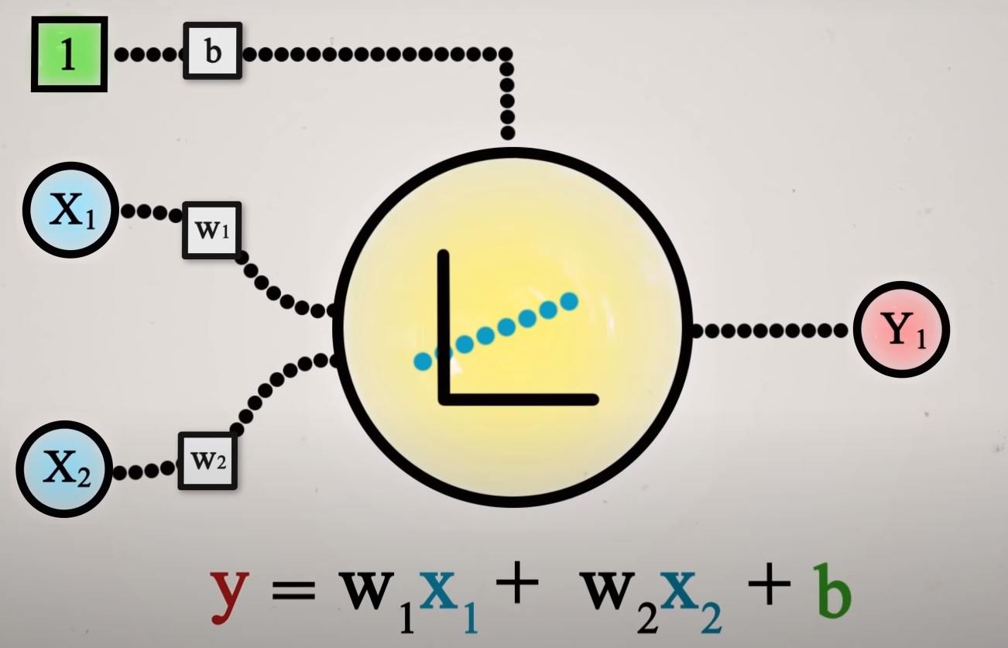
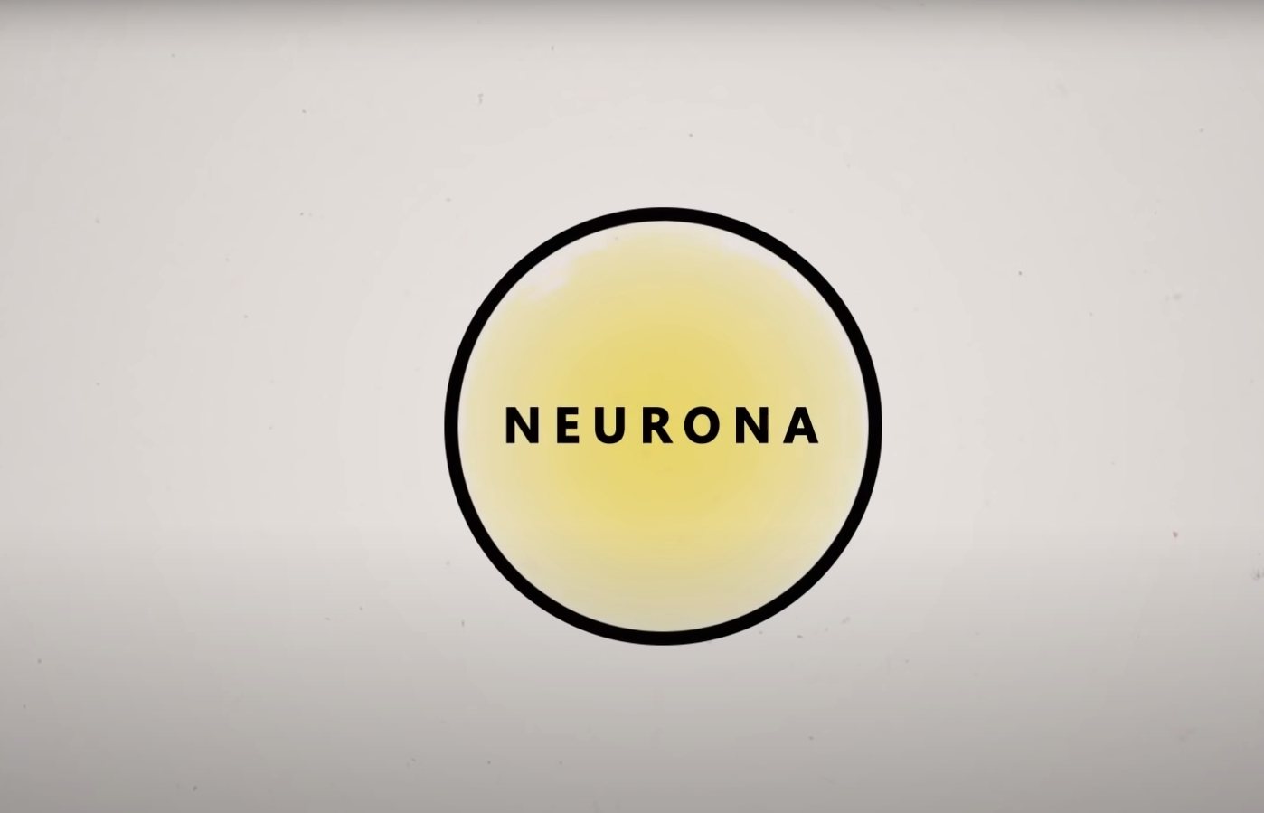
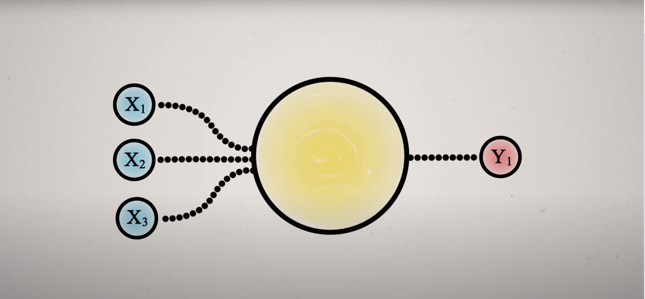
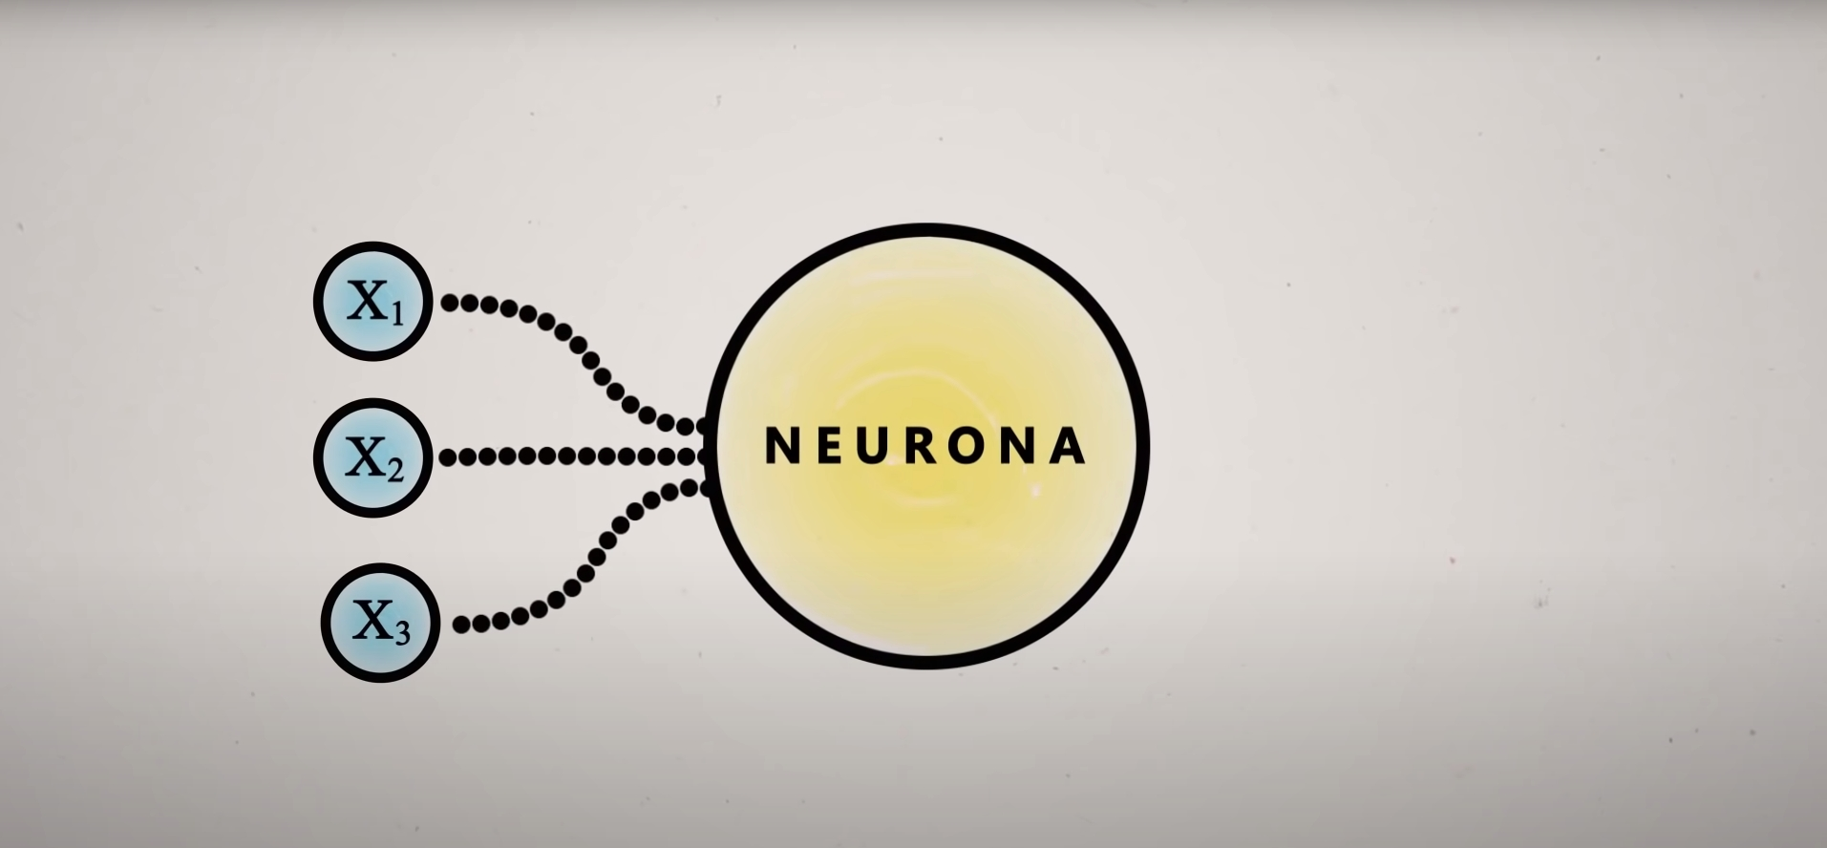

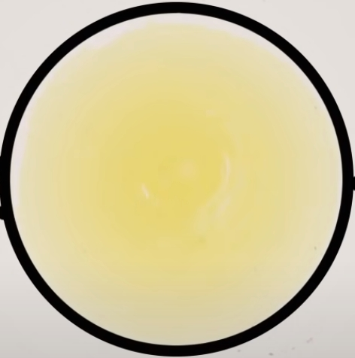
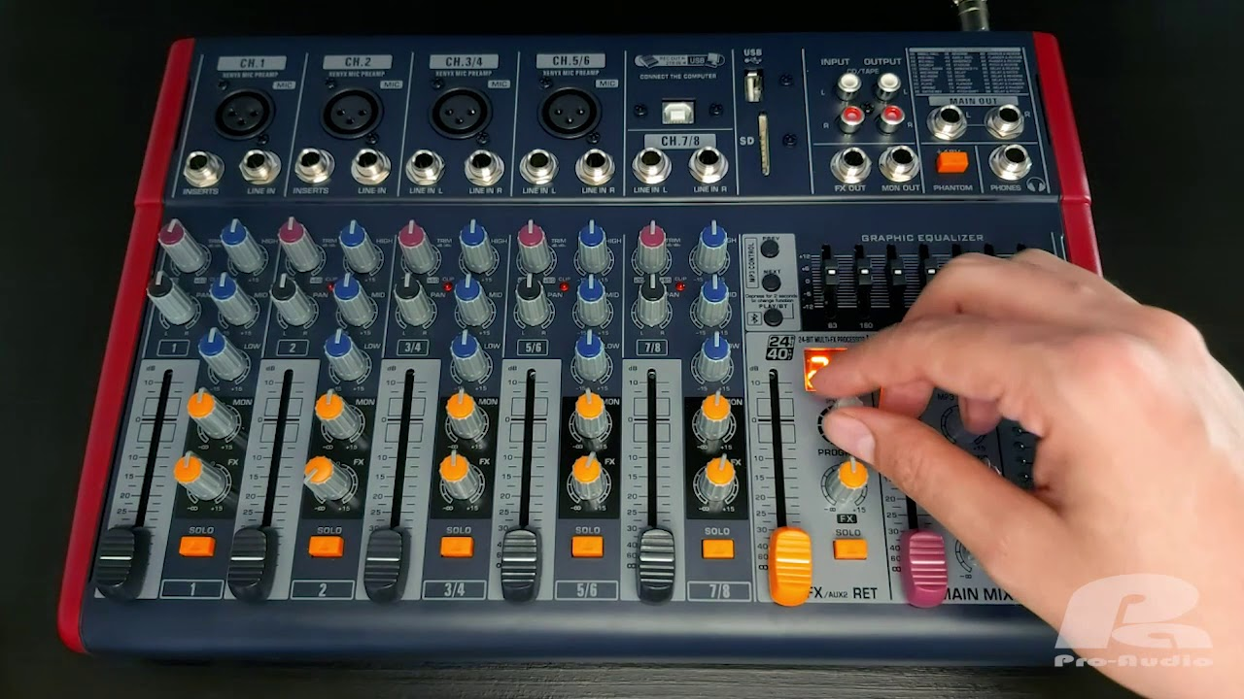
La Neurona!
Antes de devolver el valor, se pasa por una función llamada “Función de Activación”
Sesgo=1
Parámetros (estimulan la neurona)
Σ
Qué es una Neurona en términos matemáticos
Toda Neurona, produce una salida
W₁
F(x)
W₂
F(X)
y=W₁X₁+W₂X₂+W₃X₃
F(y)
W₁X₁+W₂X₂+W₃X₃
?
W₃
Permite trabajar con problemas no lineales
Una Función Matemática!!!
Pero… que función?
Suma ponderada!
La ponderación la dan los pesos que se le asignan a las entradas
Versión final de la función
Es la “intensidad” o “afinación” de cada uno de los parámetros

Slide 16
Una técnica excepcional!
Ejemplo: Celsius a Fahrenheit (Redes Neuronales)
https://colab.research.google.com/drive/1t1L3-Ja4K8RMC4rekznUXA3LbTK9DBb5

Slide 17
Proceso
Obtener Dataset
Marcar Dataset (labeling)
Entrenar Modelo
Usar Modelo (detectar)

Slide 18
Proceso
Obtener Dataset
Ejemplos:
https://storage.googleapis.com/openimages/web/index.html
https://public.roboflow.com/

Slide 19
Proceso
Marcar Dataset (labeling)
Ejemplos:
https://app.cvat.ai/
https://app.roboflow.com/
Acceder a CVAT
Crear Proyecto “carteles_trafico” con 4 labels:
  “prohibido”, color rojo (Son todas circulares con el borde rojo y el fondo blanco, salvo las de estacionamiento, que tienen el fondo azul)
  “peligro”, color azul (Su forma, mayoritariamente, es rectangular, de color azul o verde, y de fondo y borde blanco)
  “obligatorio”, color negro (Suelen tener una silueta en negro rodeada de un círculo rojo tachado)
  “otro”, color amarillo
Crear una nueva tarea “marcar”, importar las imágenes y marcarlas (presionar JOB ...)

